Slide 1
1
BURSA
GENÇ TİCARET KÖPRÜSÜ
2. ÜLKE SUNUM YARIŞMASI
Ülke : Somali
Yarışmacı: MOHAMED ABDINUR AHMED
Bölüm : ilahiyat / işletme

Slide 2
içerik
2
çoğrafi Konum
ülkenin profili
Doğal Kaynakları
Genel Ekonomik ve geçim
Ticaret
Türkiye’nin Somali ile Ticareti
Türkiye’nin somaliyede’ki Yatırımlari
Yatırım İçin Potansiyel Sektörler
İhracat Önerileri
İthalat Önerileri

Slide 3
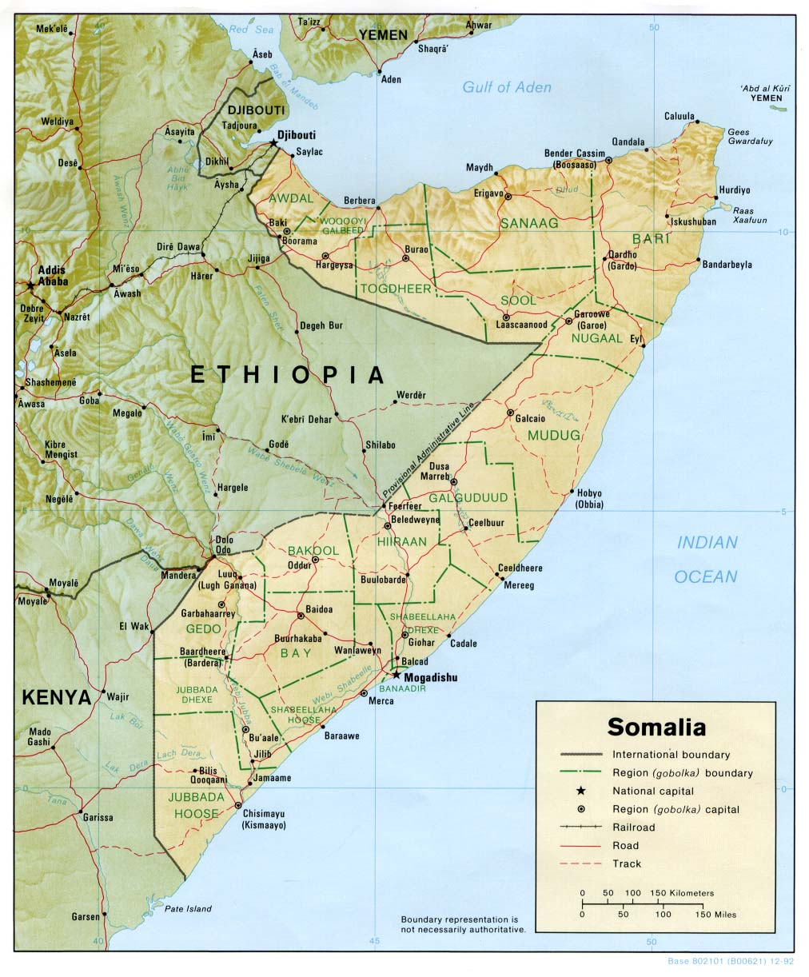
3
çoğrafi Konum
Somali, resmi olarak Somali Federal Cumhuriyeti, Afrika Boynuzu'nda bir ülkedir.
Ülke batıda Etiyopya, kuzeybatıda Cibuti, kuzeyde Aden Körfezi, doğuda Hint Okyanusu ve güneybatıda Kenya ile komşudur.
Toplam kıyı şeridi uzunluğu yaklaşık 3333 km olan Somali, Afrika anakarasındaki en uzun sahil şeridine sahiptir.

Slide 4
4
ülkenin profili
Resmi adı : Somali Federal Cumhuriyeti
Başkenti : mogadishu
Anadili : somaliçe
Resmi dili : somaliçe,inglizçe ve arapça
Yönetim şekli : parlamenter demokrasi
Toplam nüfüs : 15.89 milyon (2020)
Yüzölçümü : 637,655 metrekare
Para birimi : somali shilin

Slide 5
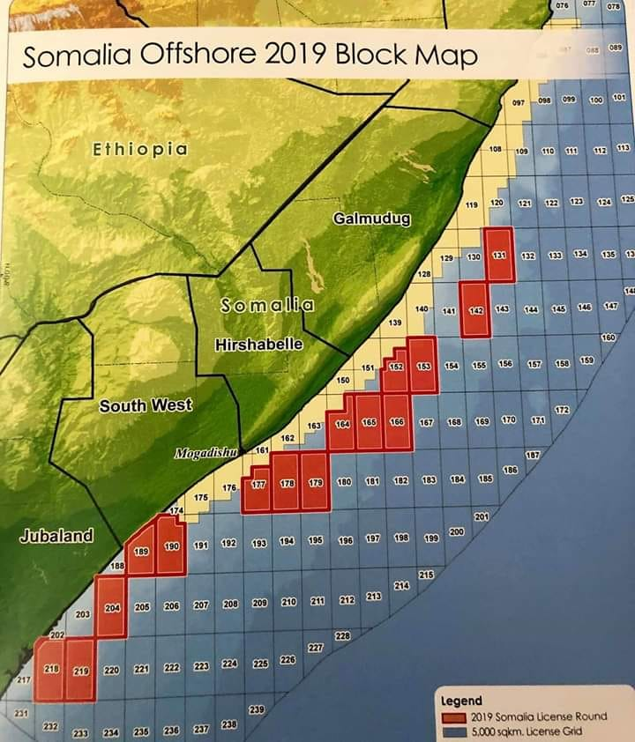
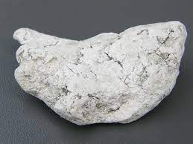
5
Doğal Kaynakları
Somali, uranyum, demir cevheri, kalay, alçıtaşı, boksit, bakır, tuz ve doğal gaz dahil olmak üzere sayısız doğal kaynak rezervine sahiptir.
güney-orta Somali'deki kil minerali sepiolit veya lületaşı yatakları, dünyanın bilinen en büyük rezervleri arasındadır.

Slide 6
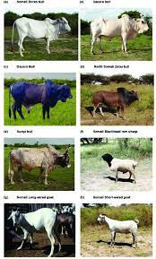
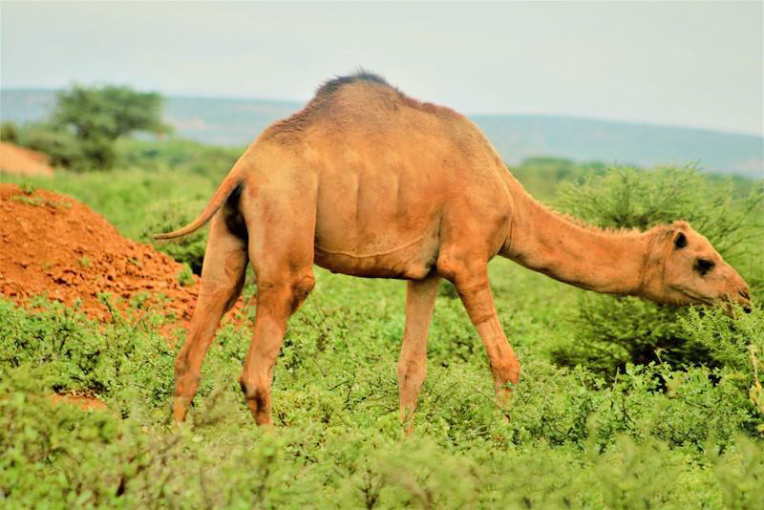
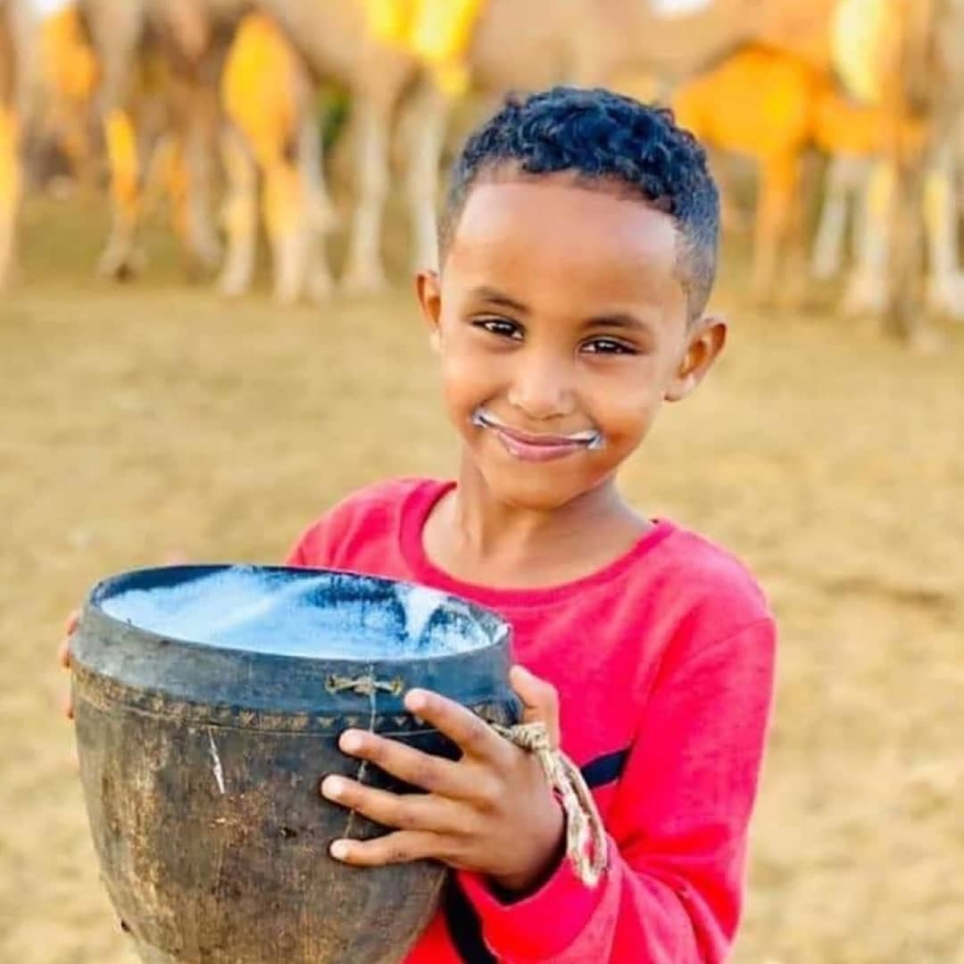
6
Genel Ekonomik ve geçim
Somali ekonomisi geleneksel olarak hayvancılık ve ekin üretimine dayanmakta olup somalinin ekonomik performansın belkemiğini oluşturuyor.
Somali, dünyanın en büyük deve nüfusuna ev sahipliği yapıyor ve böylece Somali halkının yaklaşık yüzde 60’sı deve ve diğer çiftlik hayvanları ile geçim kaynağı sağlıyor.

Slide 7
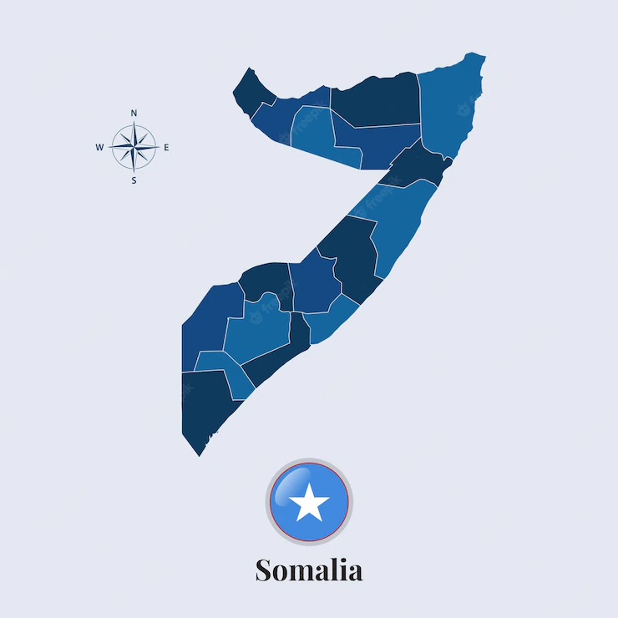
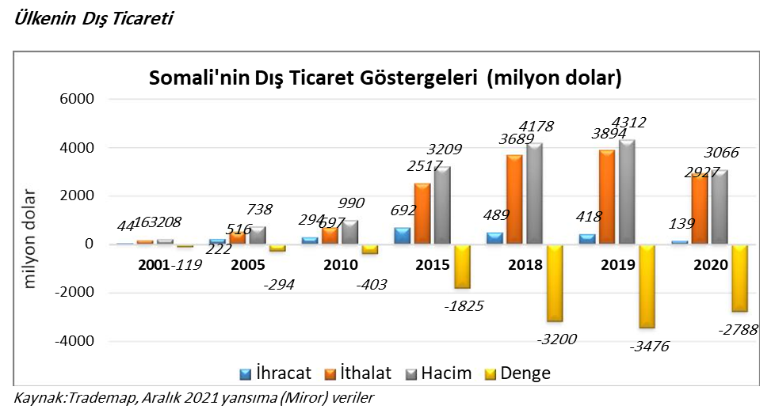
7
Ticaret
Somali'nin büyük bir ticaret açığı var. Başlıca ihraç malları, çoğunlukla Arap ülkelerine gönderilen canlı hayvan ve muzdur. Diğer ihracat ürünleri arasında deriler, balıklar ve sığla ve mür bulunur.
Hemen hemen her şey ithal.

Slide 8
8
Ticaret
İthalat ve İhracat
2020 yılında Somali, toplam ihracatta dünyanın 173., toplam ithalatta ise 140. ekonomisi oldu.
İTHALAT
Somali'nin en büyük ithalatı, Haddelenmiş Tütün ($577 Milyon), Ham Şeker ($262 Milyon), Diğer Sebzeler ($248 Milyon), Pirinç ($206 Milyon) ve Yayın Ekipmanları ($150 Milyon).
çoğunlukla Birleşik Arap Emirlikleri ($1.28 Milyar), Çin ($893 Milyon), Hindistan ($544 Milyon), Etiyopya ($294 Milyon) ve Türkiye'den ($264 Milyon) ithalat yapıyor.
İHRACAT
Somali'nin en büyük ihracatı Altın ($111 Milyon), Koyun ve Keçi ($35 Milyon), Böcek Reçineleri ($25,8 Milyon), Diğer Hayvanlar ($21,1 Milyon) ve Diğer Yağlı Tohumlardır ($21,1 Milyon).
çoğunlukla Birleşik Arap Emirlikleri ($146 Milyon), Suudi Arabistan ($39.2 Milyon), Japonya ($16,5 Milyon), Bulgaristan ($11,7 Milyon) ve Çin'e ($7,68 Milyon) ihracat yapmaktadır.

Slide 9
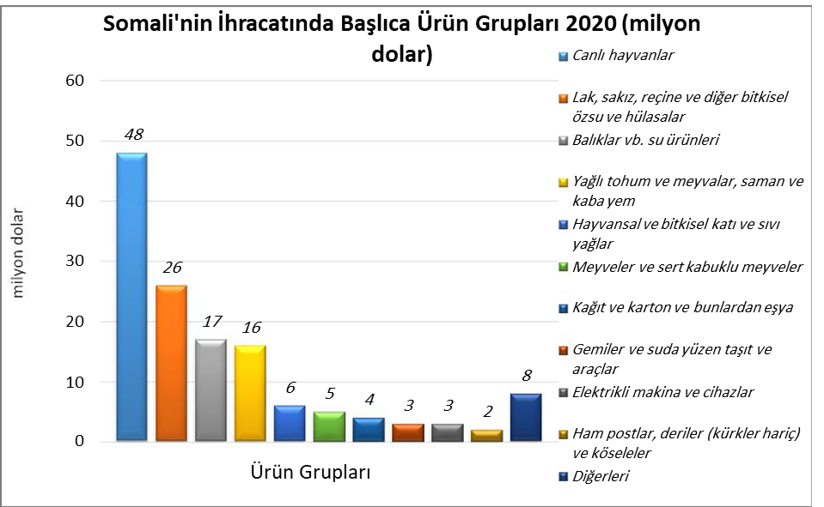
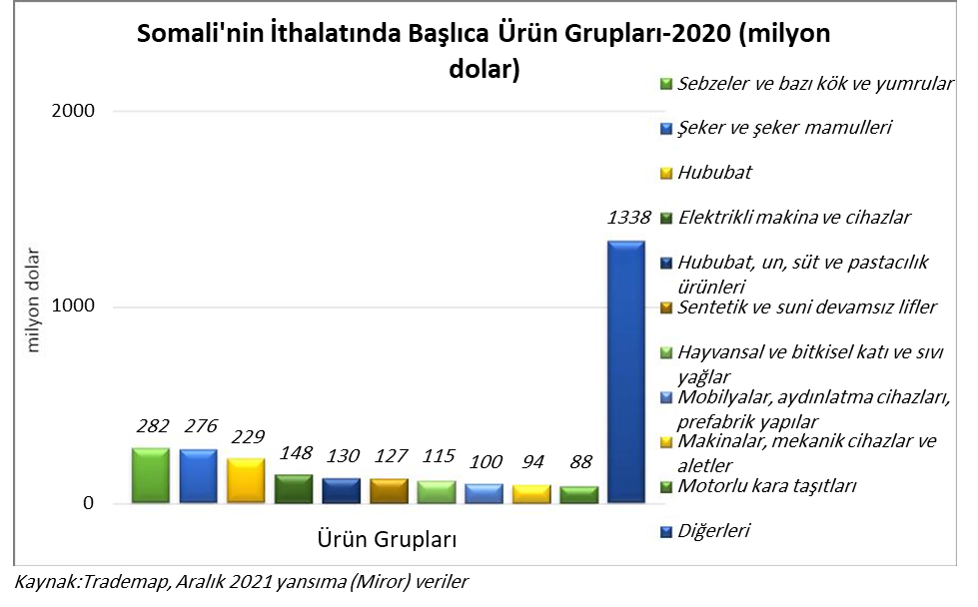
Ticaret
9
İthalat ve İhracat ürünleri
Resimlerle gözterim.
İhracat
ithalat

Slide 10
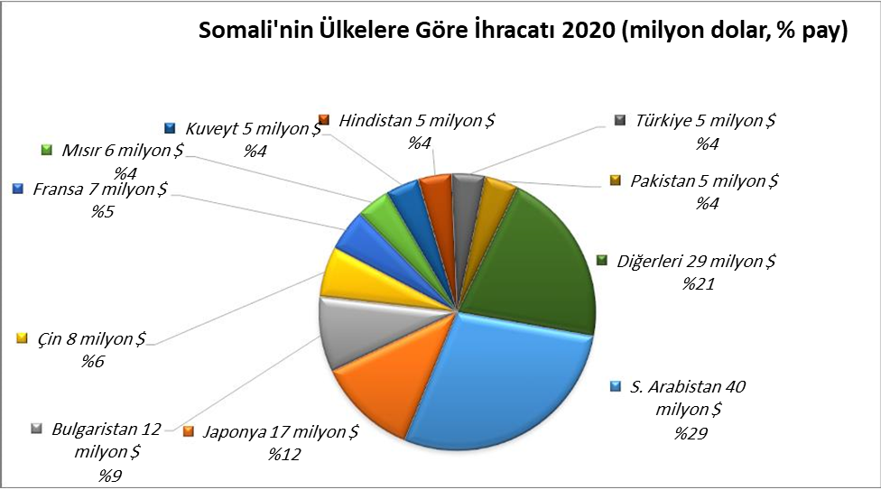
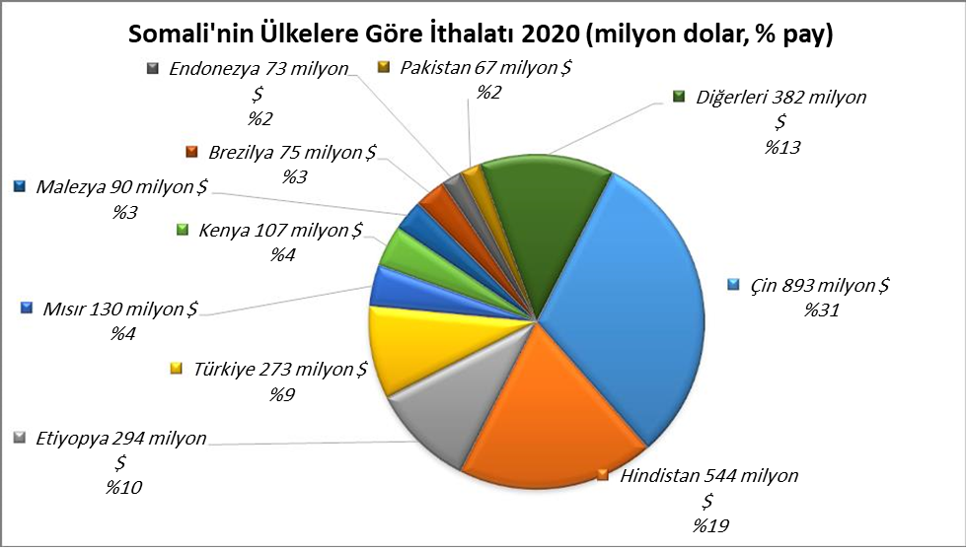
10
Ticaret
İthalat ve İhracat ülkeleri
Başlıca Ülkeler İtibarı ile Dış Ticaret
İhracat
ithalat

Slide 11
11
Türkiye’nin Somali ile Ticareti
Türkiye somalide ki yapancı yatırımların ilk siralarda .
Türkiye, Somali ile 2020 yılında ikili ticaret hacmi 280 milyon ABD Doları olarak gerçekleşmiştir (ithalat: 5 milyon ABD Doları; ihracat: 275 milyon ABD Doları).
Türk şirketlerinin Somali’deki yatırımlarının toplam değeri 100 milyon ABD Dolarına ulaşmıştır.
Mogadişu Uluslararası Havalimanı ve Mogadişu Limanı halen Türk firmaları tarafından işletilmektedir.
Somalide, ürettimi Türkiye olan mallari çoğalmiş ve talepi de artmiş bulunuyor.

Slide 12
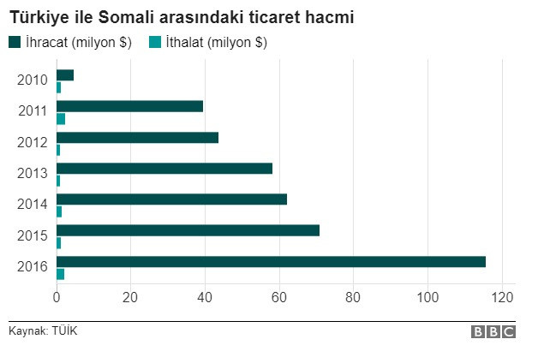
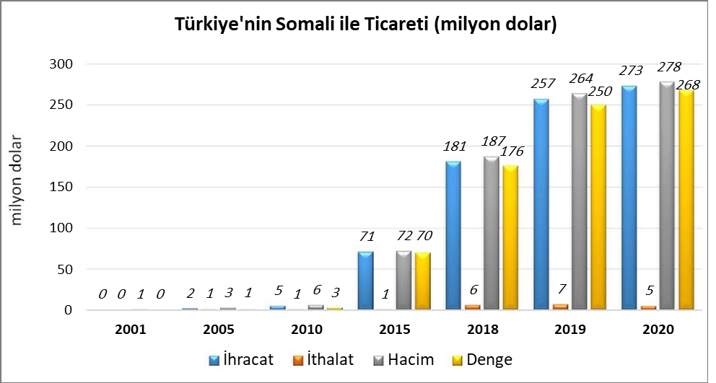
12
Türkiye’nin Somali ile Ticaretin gözterimi
Türkiye- Somali Dış Ticareti

Slide 13
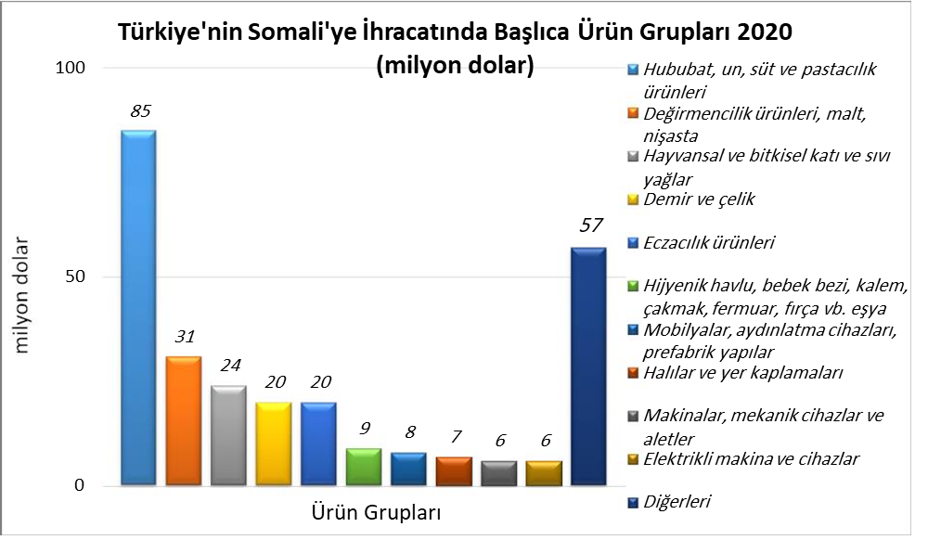
13
Türkiye’nin Somali ile Ticaretin gözterimi
Türkiye’nin Somali’ye İhracatında Başlıca Ürünler

Slide 14
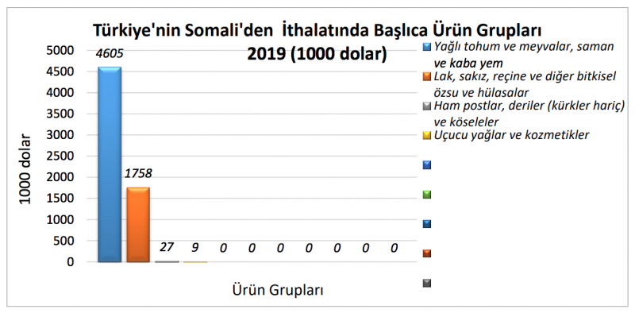
14
Türkiye’nin Somali ile Ticaretin gözterimi
Türkiye’nin Somali’den ithalatında Başlıca Ürünler

Slide 15
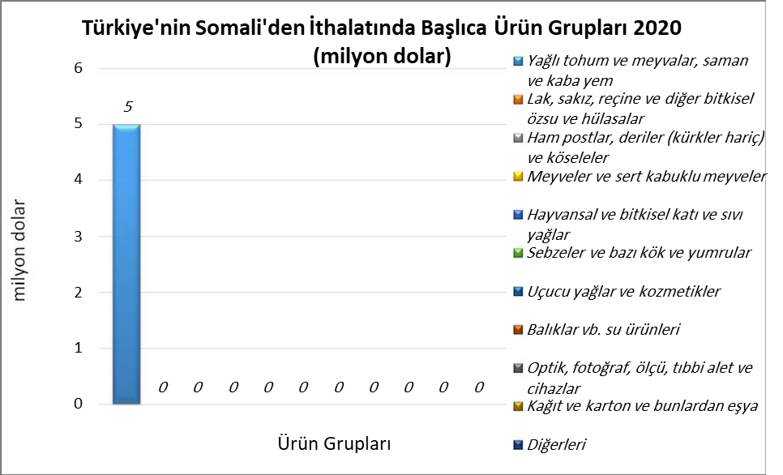
15
Türkiye’nin Somali ile Ticaretin gözterimi
Türkiye’nin Somali’den ithalatında Başlıca Ürünler

Slide 16
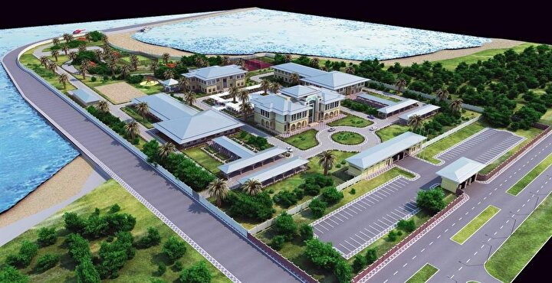
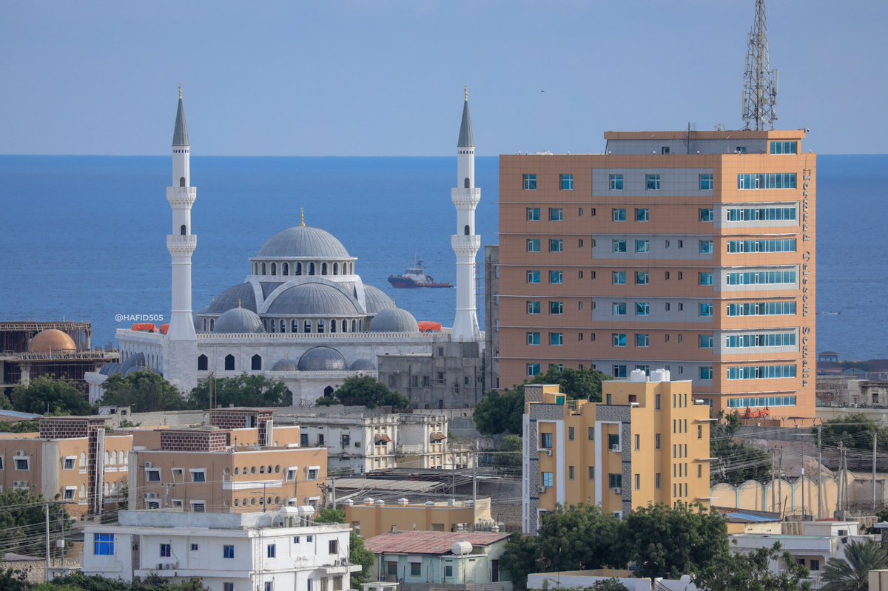
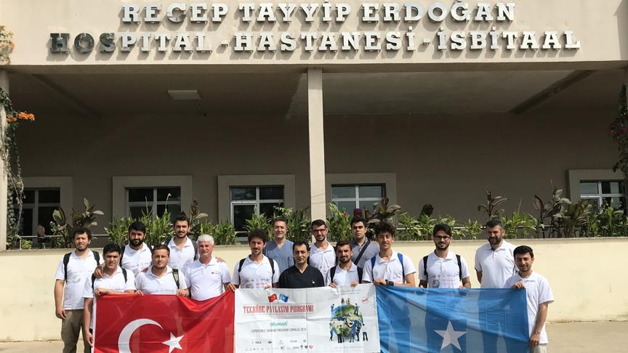
16
Türkiye’nin somaliyede’ki Yatırımlari
Türkiyenin somalideki yarimlari hastaneden hava limanına ve deniz limanına kadar birçok sektörde devam etmekte.
Bunun yanı sıra inşaat sektöründe gibi Türkiye ve Somali iş adamlarla birlikte yurutukleri birçok proje devam ediyor ve artiyor.

Slide 17
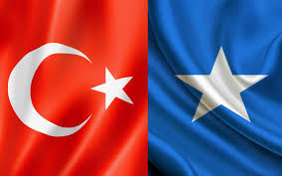
17
Neredeyse hemen hemen her şey ithal olan bir ülkede, diyebiliriz ki hemen hemen aynı şekilde her sektörde de yatırım için bir potansiyeli var.
Fakat, tarım, deniz ürünleri , plastil ürünleri, inşaat ve tekistil gibi bazi sektörler ön planda çikiyor.
Yeterki Somalide doğru kişiler ve doğru iş partnerleri bulun işte yatırım ve kar zizin.

Slide 18
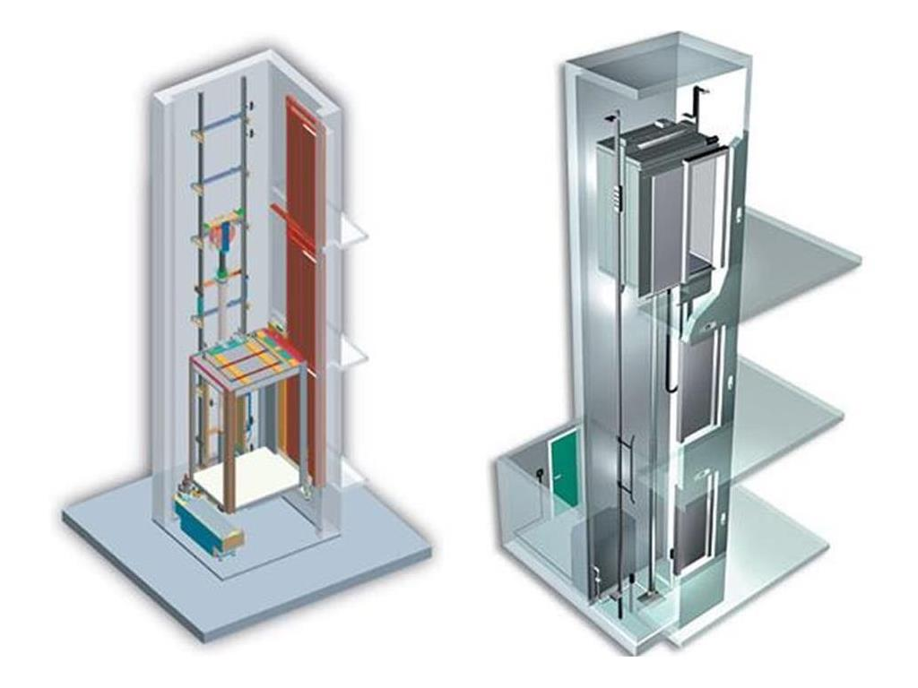
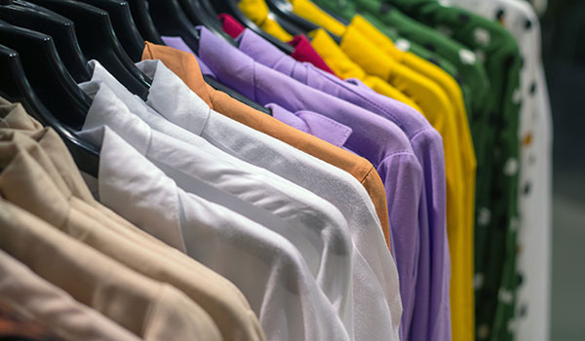
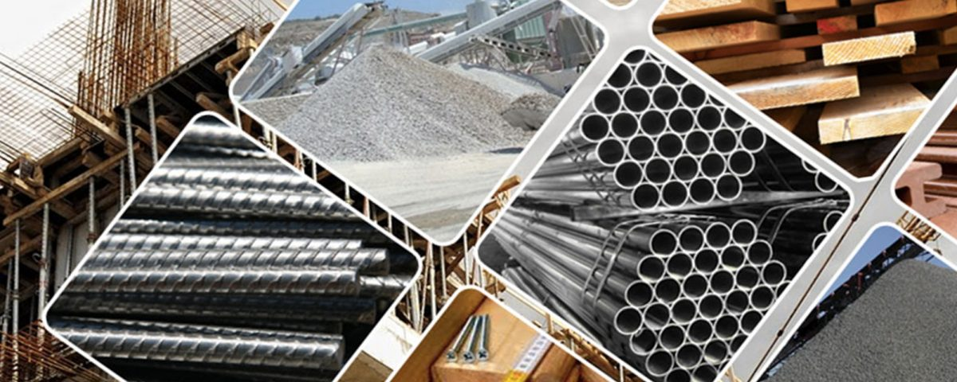
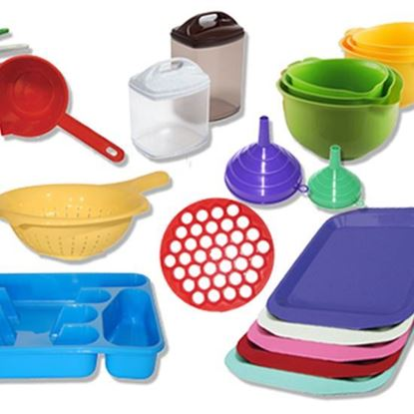
18
İnşaat malzemezi asansör ve ev camlar gibi
tekistil ürünleri özellikle bebek ve çoçuk kiyafetleri
plastik ürünlerli plastik ev eşyaları gibi
Somalide yetişmeyen portakal, elma şeftalı ve armut gibi meyveleri.

Slide 19
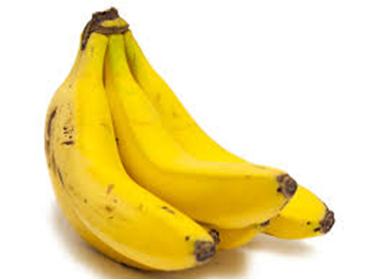
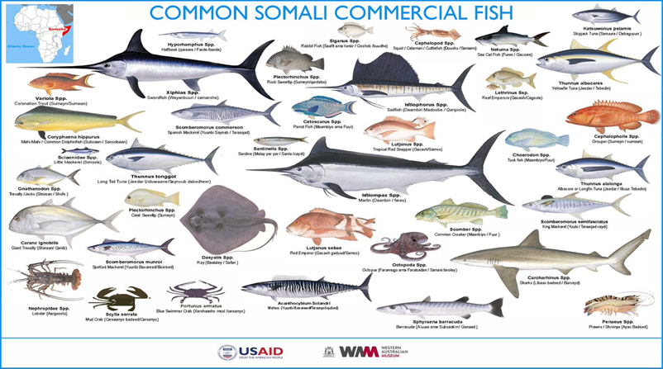
19
Müz dünyanın en lezetli müzlardan biri olup somalide iki tür bulunur ve hemde çok ucuzdur.
Deniz ürünleri, çeşitli balıklar bol ve türkiyeye göre aşırı öçüz.
 | Somalide | Türkiyede
1kg Muz | 0.33 $/5.6 | yeli 17tl,ithal 40tl
1kg mango | 0.5$ /8tl | 30tl
1kg palamut balık | 4$/69tl | 120tl
1 büyük deve | 700-1000$/12bin-17bin tl | 17 bin - 20bin tl(küçük)

Slide 20
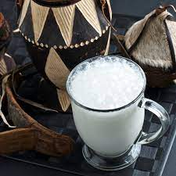
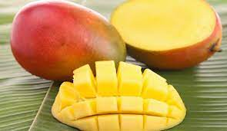
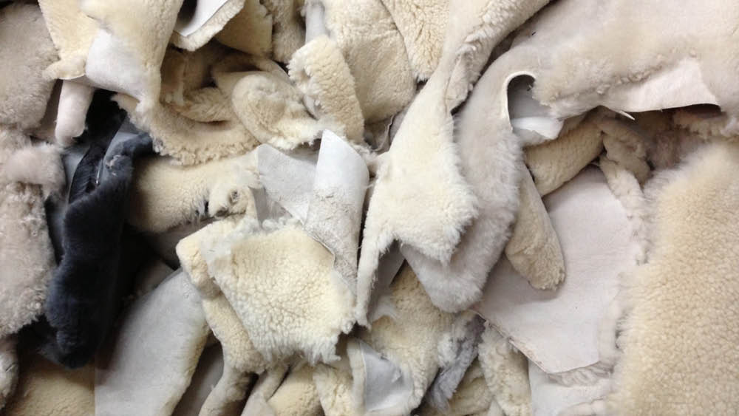
20
Deve sütü dünyanın en iyi sütü ve en pahalı sütlerden olup dünyada en çok deve yetiştirilen ülkede somaliden pahsediyorüz, deve sütü hem üçüz hemde bolbol.
hayvan derisi, keçi koyun gibi.
Mango

Slide 21
21
Dikkatiniz İçin Teşekkür Ederim
İSİM : Mohamed Abdinur Ahmed
ÜNİVERSİTE : Uludağ , Anadolu
BÖLÜM : İlahiyat, işletme
TELEFON : 05530976997
E MAİL : sharafow21@gmail.com

